Slide 1


Szyfrowanie asymetryczne
Damian Kurpiewski

Slide 2

Opis
Kryptografia klucza publicznego
Używane są dwa (lub więcej), powiązane ze sobą klucze
Klucz prywatny i publiczny
Klucz publiczny może być udostępniany bez utraty bezpieczeństwa danych
Algorytmy: RSA, ElGamal, DSA, ECC…
Wykorzystywane także w podpisach cyfrowych

Slide 3
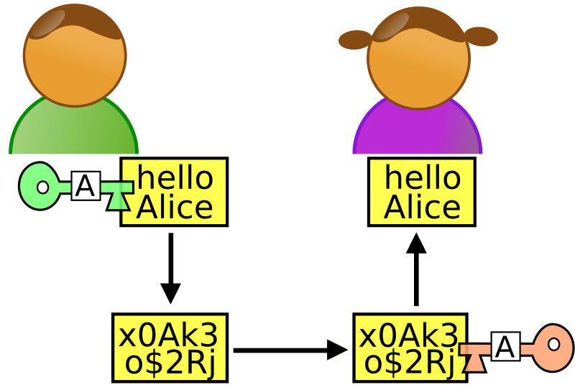
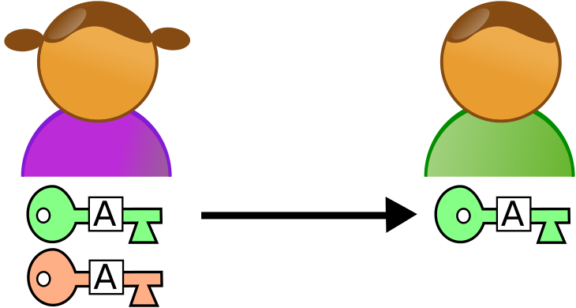
Działanie

Slide 4

RSA
Algorytm Rivesta-Shamira-Adlemana
Zaprojektowany w 1977r.
Jeden z najpopularniejszych asymetrycznych algorytmów kryptograficznych

Slide 5
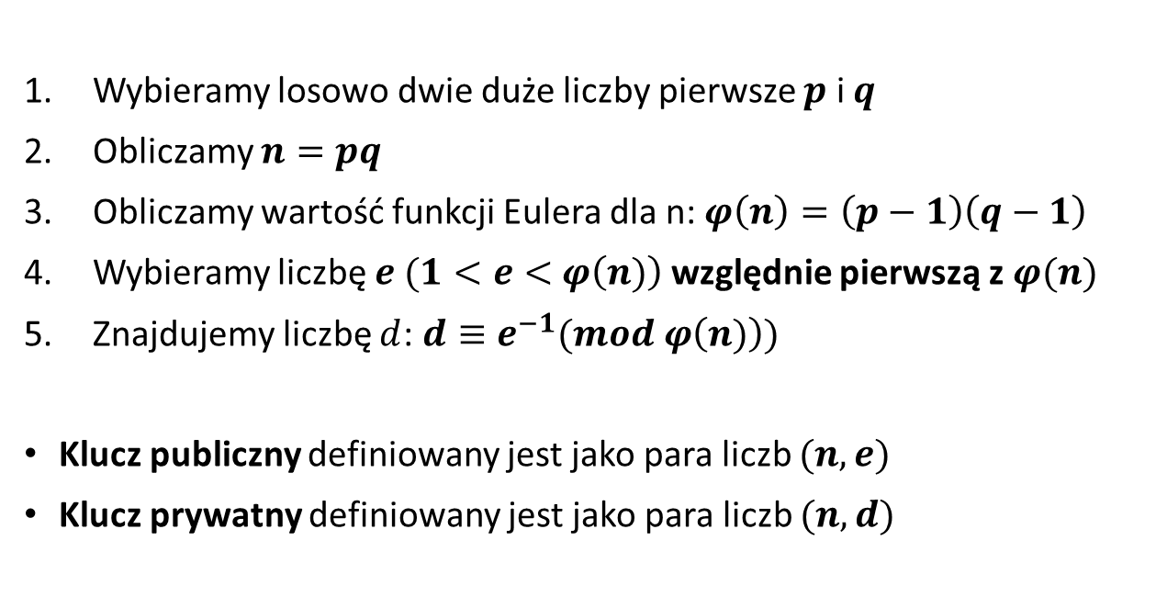
RSA: generowanie kluczy
Wybieramy losowo dwie duże liczby pierwsze $p$ i $q$
Obliczamy $n=pq$
Obliczamy wartość funkcji Eulera dla n: $φ\left(n\right)=\left(p−1\right)\left(q−1\right)$
Wybieramy liczbę $e (1<e<$ $φ\left(n)\right)$ względnie pierwszą z $φ(n)$
Znajdujemy liczbę $d$: $d≡e^{−1}(mod φ\left(n)\right))$
Klucz publiczny definiowany jest jako para liczb $(n,e)$
Klucz prywatny definiowany jest jako para liczb $(n,d)$
Notes:
Funkcja Eulera: funkcja przypisująca każdej liczbie naturalnej liczbę liczb względnie pierwszych z nią i nie większych od niej Znajdujemy liczbę d, gdzie jej różnica z odwrotnością modularną liczby e jest podzielna przez φ(n).

Slide 6
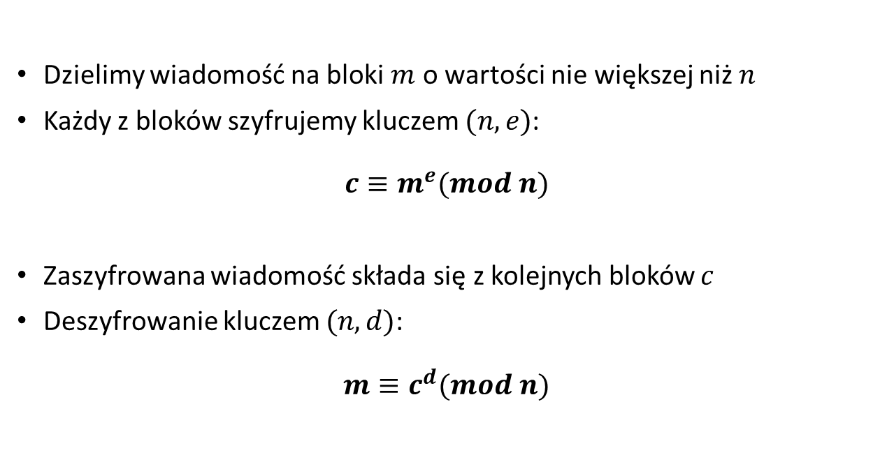
RSA: Szyfrowanie i deszyfrowanie
Dzielimy wiadomość na bloki $m$ o wartości nie większej niż $n$
Każdy z bloków szyfrujemy kluczem $(n,e)$:
$$c≡m^{e}(mod n)$$
Zaszyfrowana wiadomość składa się z kolejnych bloków $c$
Deszyfrowanie kluczem $(n,d)$:
$$m≡c^{d}(mod n)$$

Slide 7


Własności szyfrowania
$C_{K_{1}}$, $C_{K_{2}}$- szyfrowanie kluczami $K_{1}$ i $K_{2}$
$D_{K_{1}}$, $D_{K_{2}}$- deszyfrowanie kluczami $K_{1}$ i $K_{2}$
$C_{K_{1}}\left(C_{K_{2}}\left(M\right)\right)=$ $C_{K_{2}}\left(C_{K_{1}}\left(M\right)\right)$ przemienność szyfrowania
$D_{K_{1}}\left(D_{K_{2}}\left(M\right)\right)=$ $D_{K_{2}}\left(D_{K_{1}}\left(M\right)\right)$ przemienność deszyfrowania

Slide 8

Podpis cyfrowy
Sposób sprawdzenia autentyczności dokumentów i wiadomości elektronicznych
Potwierdza nadawcę wiadomości
Zapewnia, że wiadomość nie została zmieniona

Slide 9

Podpis cyfrowy: działanie
Tworzymy skrót wiadomości (używając funkcji haszującej)
Szyfrujemy go kluczem prywatnym
Wysyłamy razem z oryginalną wiadomością
Odbiorca potwierdza naszą tożsamość odszyfrowując naszym kluczem publicznym
Potwierdza, że wiadomość nie została zmieniona, ponownie obliczając skrót wiadomości

Slide 10
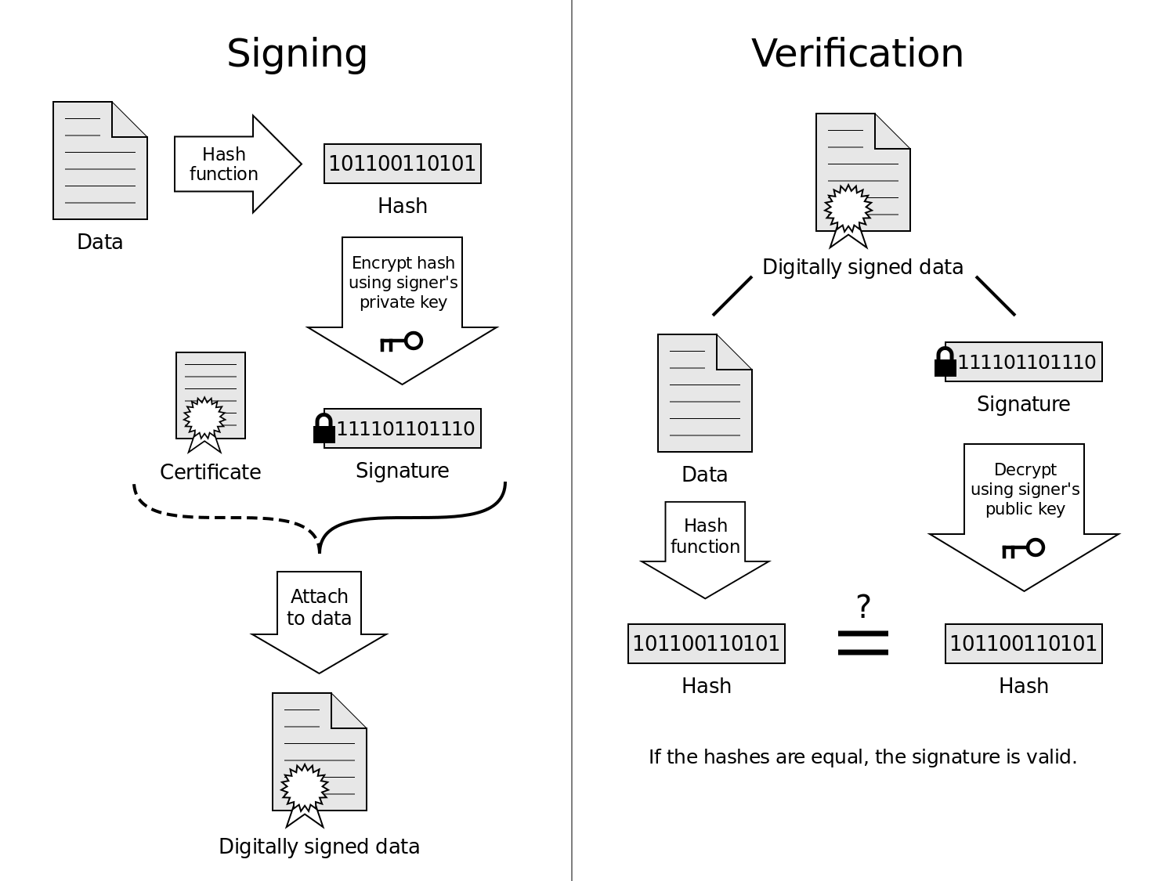
Podpis cyfrowy - działanie

Slide 11
Źródła
https://pl.wikipedia.org/wiki/Plik:Asymmetric_cryptography_-_step_1.svg
https://pl.wikipedia.org/wiki/Plik:Asymmetric_cryptography_-_step_2.svg
https://pl.wikipedia.org/wiki/RSA_(kryptografia)
https://pl.wikipedia.org/wiki/Kryptografia_klucza_publicznego
https://upload.wikimedia.org/wikipedia/commons/2/2b/Digital_Signature_diagram.svg

